Slide 1
11월 27일 월요일 진행상황
IPG – RL, IPG – MPC comparison

Slide 2
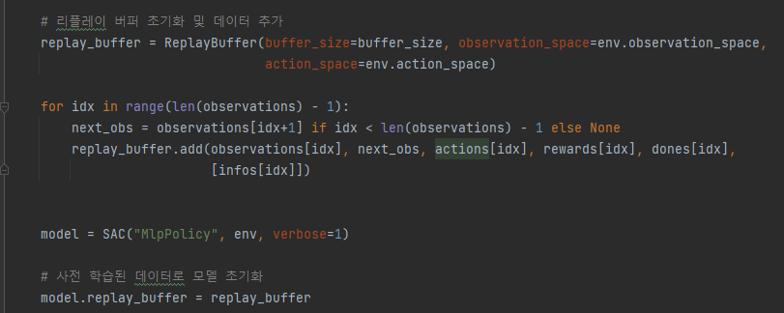
Pre-Training
[How?]
- 리플레이 버퍼에 데이터를 넣어줌.
[Effect]
- 거의 없는 것으로 나타남.
- 그래프가 진동함.

Slide 3
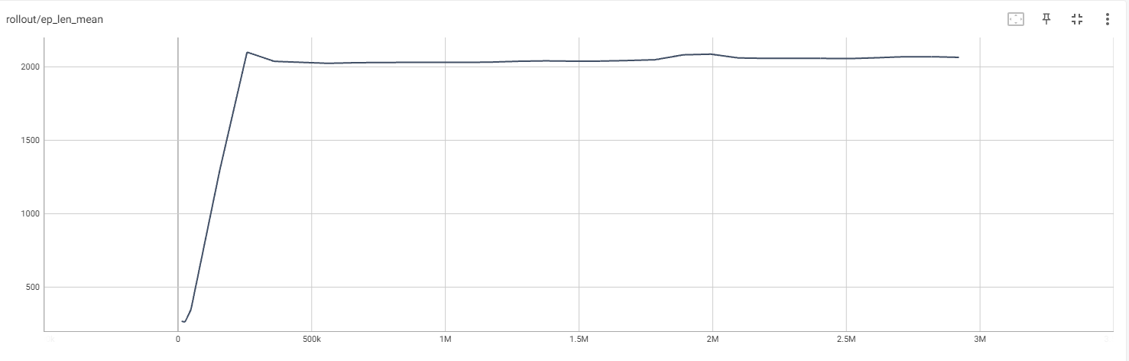
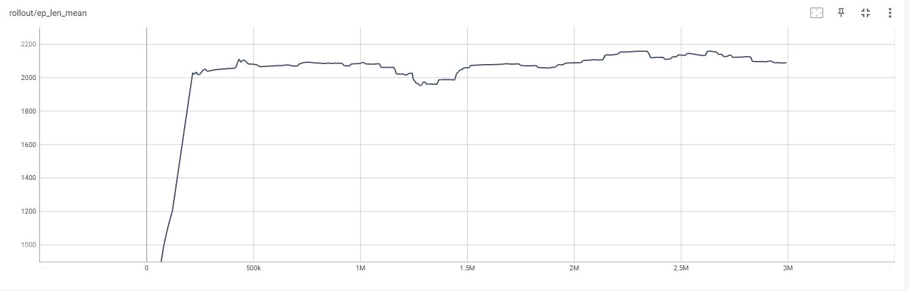
Pre-Training
아래: pre-training

Slide 4
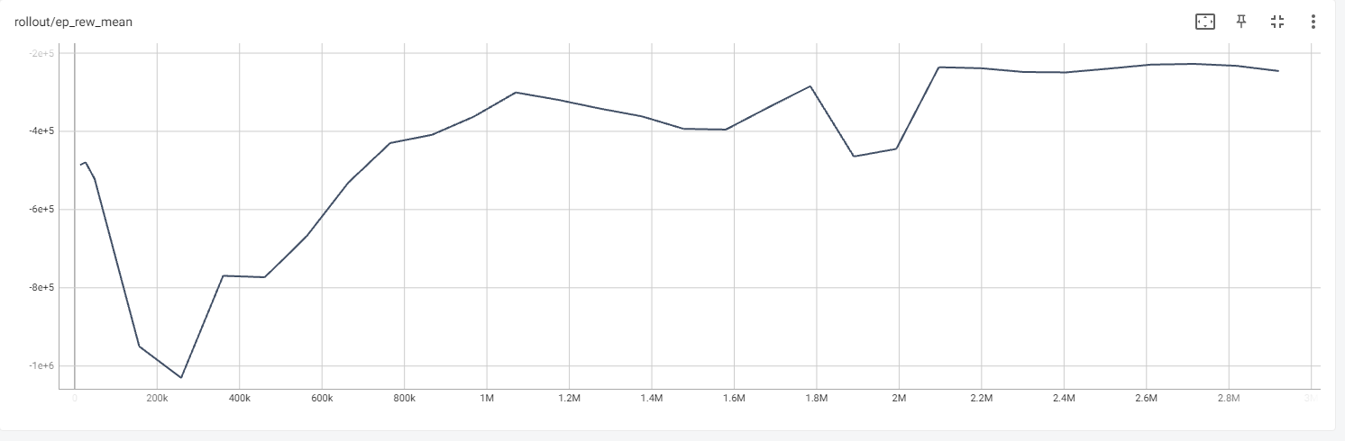
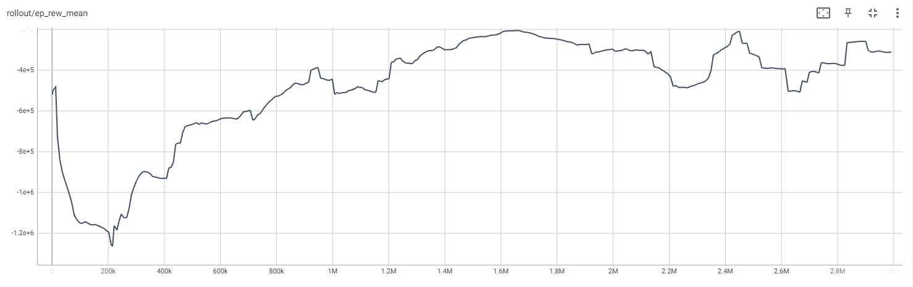
Pre-Training
아래: pre training

